Slide 1
行政监管视角下的招投标活动行为规范
主讲人：陈梅

Slide 2
工程注册-项目注册
项目注册需要提供的资料
  可行性研究报告的批复（需附招标事项核准意见表）
  资金来源证明
    资金来源为财政的项目需提供财政评审报告
    资金来源为自筹由招标人出具承诺证明资金已落实
  施工图审查合格证
注：采用政府投资的工程总成包项目需提供经审查合格的初步设计
举例：http://zwfw.taizhou.gov.cn/ggzy/

Slide 3
工程注册-项目注册
项目注册如何填写
  每个项目只有一个项目注册，不要重复注册，如果之前已经注册可以联系招标处进行添加
  标＊必填
  建设单位名称为立项批文上的单位，如果项目采取集中代建，可以在建设单位名称后面加括号集中代建单位：XXX，建设单位为泰州市城市建设项目管理中心的除外
  项目负责人填写全名，标题以发改立项批文中的项目名命名
  资金来源以立项批文中的为准

Slide 4
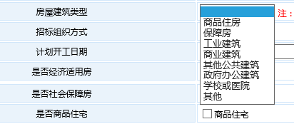
工程注册-项目注册
项目注册如何填写
  房屋建筑类型，无房建面积的点最上面的空白处
  是否装配式建筑、是否EPC项目，如实填写

Slide 5
工程注册-初步发包方案
工程发包初步方案
  格式 （参考苏建规字〔2017〕1号文附件4）
  填写规定 （一次性完整填写，除签名、联系电话外一律打印，手写无效。要包含发包内容、发包方式、合同估算价以及发包时间）
  填写完成后向招投标监管机构提交
注意事项：1、发包方案不得在盖过备案章后继续添加。
2、除单独立项的专业工程外，建设单位不得将一个 单位工程的分部工程发包给专业承包单位。
3、电梯属于分部工程，应当包含在施工总承包内容中，不得单独拿出来招标。

Slide 6
工程注册-初步发包方案
递交初步发包方案
  时间：项目首次招标前
  地点：市住建局5楼招标处（市区、海陵区、高港区项目）
  人物：代理机构人员（挂牌上岗）

Slide 7
工程注册-初步发包方案
系统中如何填写
  标段编号:系统自动获取
  标段名称：由招标人根据招标标段拟定（要注意准确性）
  合同估算价：根据预算编制单位最终盖章的控制价填写
  评标办法：施工一般为经评审的最低价法 ，如果不涉及方案打不要勾选综合评估法；监理一般为监理综合评估法；其他类型如实勾选。
  相关附件：上传经过备案的发包方案表，如果项目注册是未上传施工图审查合格证，在初步发包方案中上传。
注意事项：居配电工程工程类别选市政工程

Slide 8
工程注册-邀请招标
邀请招标如何确定
  根据发改委可研的批复中核准的发包方式，如果建设单位想改变发包方式，需要提交发改委变更。
邀请招标如何招标
  依据《招标投标法》第七条：招标投标活动及其当事人应当接受依法实施的监督。有关行政监督部门依法对招标投标活动实施监督；第十条：招标分为公开招标和邀请招标。所以即使发改委批邀请招标也要进入交易平台接受监管，不可不进场进行邀请招标，

Slide 9
工程注册-自行招标
自行招标的定义
  《招标投标法 》第十二条第二款、第三款：招标人具有编制招标文件和组织评标能力的，可以自行办理招标事宜；依法必须进行招标的项目，招标人自行办理招标事宜的，应当向有关行政监督部门备案。
  自行招标并不是由招标人自行在交易场所外组织招标，依法必须进行招标的项目须要进场交易。

Slide 10
工程注册-自行招标
自行招标的定义
  编制招标文件和组织评标能力
    具有项目法人资格；
    具有与招标规模和复杂程度相适应的工程技术、概预算、财务和工程管理等方面专业技术力量；
    有从事同类工程建设项目招标的经验；
    拥有3名以上取得招标执业资格的专职招标业务人员。（参照《江苏省招标代理操作指南）

Slide 11
工程注册-委托代理备案
委托代理备案
  人员配备：二个及以上专职人员，项目组长必须具有工程建设类注册资格。
  从业要求：必须持证上岗，按委托合同中的人员分工开展代理业务，项目组长负责编制资格预审文件、招标文件和组织开标活动。项目组长不能同时从事三个以上工程项目的招标代理活动。

Slide 12
工程注册-委托代理备案
委托代理备案
  备案说明：委托代理合同实行电子备案，在系统中正确选择代理组成员，完整填写全部内容（联系人写全名，不要出现王女士、李先生），上传完整的合同及附件。
  代理合同：使用建设行政主管部门制定的招标代理委托合同示范文本。

Slide 13

开标前-招标公告备案
招标项目资质设置
  遵循原则：资质设置必须准确，不能抬高，不能降低
  施工资质按照《建筑业企业资质管理规定》，住建部第22号令，2015年3月1日期执行。《住房城乡建设部关于建筑业企业资质标准部分指标的通知》（建市〔2016〕226号，对建筑工程施工总承包资质有修改。

Slide 14
开标前-招标公告备案
招标项目资质设置
  将“1.4.2二级资质（3）建筑面积4万平方米以下的单体工业、民用建筑工程”修改为“1.4.2二级资质（3）建筑面积15万平方米以下的建筑工程”
  将“1.4.3三级资质（3）建筑面积1.2万平方米以下的单体工业、民用建筑工程”修改为“1.4.3三级资质（3）建筑面积8万平方米以下的建筑工程”。

Slide 15
开标前-招标公告备案
招标项目资质设置
市政公用工程施工总承包资质标准
    供水工程、污水处理工程、给水泵站、污水泵站按照日排量设置资质；
    供水管道、污水及中水管道按照管径设置资质；
    城市广场、地面停车场硬质铺装按面积设置资质；
    市政综合工程根据单项合同金额设置（三级2500万以下、二级4000万以下）
      市政综合工程包括城市道路和桥梁、供水、排水、中水、燃气、热力、电力、通信、照明等中的任意两类以上的工程

Slide 16
开标前-招标公告备案
招标项目资质设置
  遵循原则：资质设置必须准确
  监理资质按照《中华人民共和国建设部令》，第158号，2007年8月1日期执行。

Slide 17
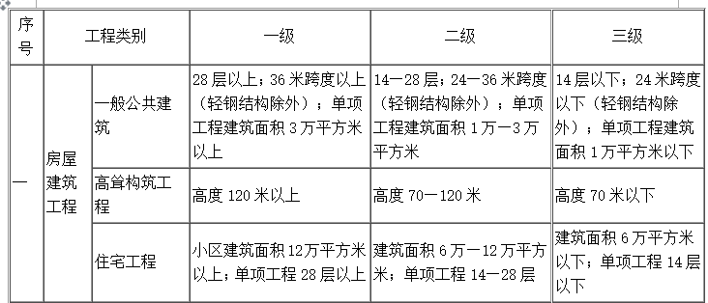
开标前-招标公告备案

Slide 18
开标前-招标公告备案
招标项目资质设置
中华人民共和国住房和城乡建设部网站 的建设工程企业资质行政审批专栏>资质申报常见问题中：
12.工程监理企业资质标准中，房屋建筑工程技术指标涉及的“单项工程”是何含义？
答：指建设单位与工程监理企业所签订监理合同的一个委托项目。

Slide 19
开标前-招标公告备案
招标项目资质设置
  勘察资质按照《工程勘察资质标准》设置
  设计资质
1、工程设计综合资质
是指涵盖21个行业的设计资质，只设甲级。
2、工程设计行业资质
是指涵盖某个行业资质标准中的全部设计类型的设计资质。

Slide 20
开标前-招标公告备案
招标项目资质设置
  勘察资质按照《工程勘察资质标准》设置
  设计资质
3、工程设计专业资质
是指某个行业资质标准中的某一个专业的设计资质。
4、工程设计专项资质
是指为适应和满足行业发展的需求，对已形成产业的专项技术独立进行设计以及设计、施工一体化而设立的资质。

Slide 21
开标前-招标公告备案
招标公告备案如何填写
  按规定资质要求项和企业资质要求选择 如实挑选，项目需要什么资质就选什么资质，不能抬高或者降低资质。如是无资质的项目这两项不需要填写，如是多个资质的项目，此项仅填写牵头单位的资质

Slide 22
开标前-招标公告备案
招标公告备案如何填写
  项目负责人资质类别和等级选择按照《注册建造师执业工程规模标准》选择，不能抬高或者降低项目负责人资质等级。注册建造师等级分一级和二级，一级注册建造师暂时没有延续注册，二级注册建造师每三年延续一次。
  注：企业资质和项目负责人资质是根据初步发包方案中标段分类来的，如果分类选择错误，将无法挑选到正确的资质。

Slide 23
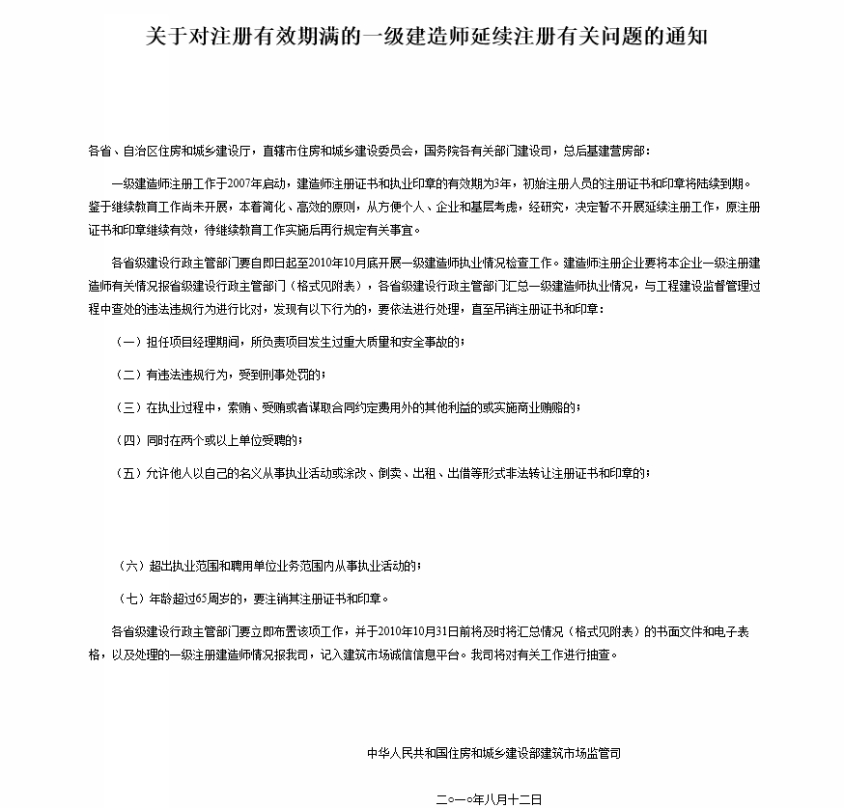

Slide 24
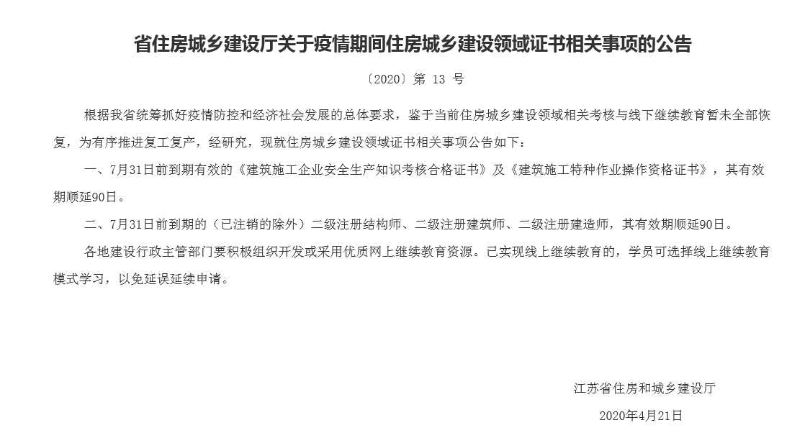

Slide 25
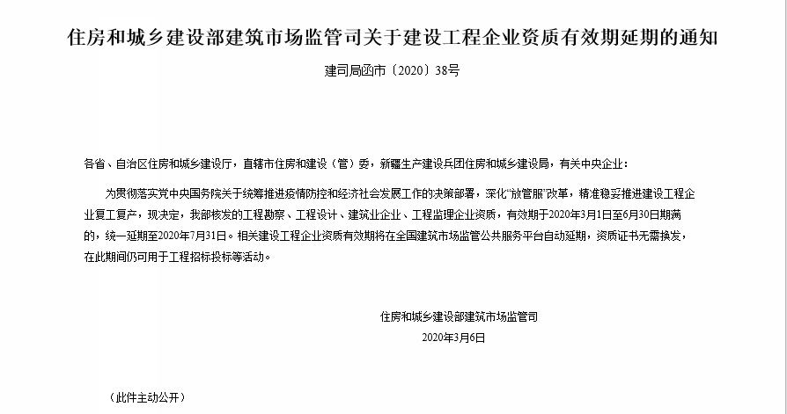

Slide 26
开标前-招标公告备案
招标公告备案如何填写
  对投标人的其他要求 如果涉及联合体，此项内容填写其他联合体成员资质，以及招标人认为需要投标人注意的相关条款
  其他属性 中有三个内容，视招标项目情况决定是否勾选
      不采用网上招投标，目前除EPC项目外，其他项目均采用网上招投标
      不提供联合体报名，涉及两个及以上资质的项目要允许联合体报名
      需要人员报名，这一项的选择决定中标候选人公示是否可以从系统中获取到项目负责人的信息，投标报名要求资质的项目一定要勾选需要人员报名，否则中标后无法锁定人员。除绿化、勘察、设计、货物外，均需勾选需要人员报名。

Slide 27
开标前-招标文件备案
施工资格审查方式
  资格预审和资格后审
    资格预审
    （一）合格制：适用于大型且技术复杂项目
    （二）有限数量制：特大型且技术复杂项目

Slide 28
开标前-招标文件备案
施工资格审查方式
  资格预审和资格后审
    资格后审
    适用于具有通用技术标准的项目，泰政办发〔2018〕21号，政府投资项目有下列情形之一的，施工招投标应当采用经评审的最低投标价法：
    （一）总承包施工合同估算价在5000万元以下、专业承包
    施工合同估算价在2000万元以下的；
    （二）超出本款第（一）项标准的大型政府投资项目，具有
    通用技术、性能标准，或者招标人对技术、性能没有特殊
    要求的。国家、省另有规定的，从其规定。

Slide 29
开标前-招标公告备案
施工招标项目资格条件的设置
  资格审查条件分为必要条件和可选条件
    必要条件包括
    （一）有独立订立合同的能力；
    （二）企业的资质类别、等级和项目负责人注册专业、资格等级符合国家有关规定；
    （三）以联合体形式投标的，联合体的资格（资质）条件必须符合资格预审文件或招标文件要求，并附有共同投标协议；
    （四）企业具备安全生产条件，并取得安全生产许可证（相关规定不作要求的除外）；

Slide 30
开标前-招标公告备案
施工招标项目资格条件的设置
  资格审查条件分为必要条件和可选条件
    必要条件包括
    （五）项目负责人必须满足下列条件：
    1.项目负责人不得同时在两个或者两个以上单位受聘或者执业。
    2.项目负责人是非变更后无在建工程，或项目负责人是变更后无在建工程（必须原合同工期已满且变更备案之日已满6个月），或因非承包方原因致使工程项目停工或因故不能按期开工、且已办理了项目负责人解锁手续，或项目负责人有在建工程，但该在建工程与本次招标的工程属于同一工程项目、同一项目批文、同一施工地点分段发包或分期施工的情况且总的工程规模在项目负责人执业范围之内。
    3.项目负责人无行贿犯罪行为记录；或者有行贿犯罪行为记录，但自记录之日起已超过5年的。

Slide 31
开标前-招标公告备案
施工招标项目资格条件的设置
  资格审查条件分为必要条件和可选条件
    可选条件包括
    （一）企业或者项目负责人承担过类似工程（类似工程业绩企业或者项目负责人仅可选1个,时间范围不得少于3年）；
    （二）企业和拟派项目负责人近2年内没有因串通投标、弄虚作假、以他人名义投标、骗取中标、转包、违法分包等违法行为受到建设等有关部门行政处罚的；
    （三）企业近1年内没有无正当理由放弃中标资格（不含项目负责人多投多中后放弃）、不与招标人订立合同、拒不提供履约担保情形的；

Slide 32
开标前-招标公告备案
施工招标项目资格条件的设置
  资格审查条件分为必要条件和可选条件
    可选条件包括
    （四）企业近三个月内没有因拖欠工人工资被招标项目所在地省、市、县（市、区）建设行政主管部门通报批评的；
    （五）投标人或者拟派项目负责人近五年内在招标人之前的工程中没有履约评价不合格的(履约评价不合格的名单应当在资格预审公告与招标公告中予以明示)。

Slide 33
开标前-招标公告备案
施工招标项目资格条件的设置
  资格审查条件分为必要条件和可选条件
    可选条件包括
    （一）企业或者项目负责人承担过类似工程（类似工程业绩企业或者项目负责人仅可选1个,时间范围不得少于3年）；
    采用资格后审的工程项目，设置“企业或者项目负责人承担过类似工程”作为合格条件，仅限于技术复杂或者大型及以上工程项目、采用合理价随机确定中标人法的工程项目和无资质要求的专业工程项目。
    注：1、技术复杂或大型及以上定义参考1号文附件1《相关概念的定义》。
    2、只能设置不超过2个量化指标，其中面积、造价量化指标，大型及以下工程、技术复杂的特大型设置不超过工程相应指标的80%，特大型工程不超过60%。业绩时限不少于三年，以会计年度从1月1日起计算。

Slide 34
开标前-招标公告备案
招标公告
  招标文件发售时间
    资格预审文件或者招标文件的发售期不得少于5日 （招投标法实施条例）
    招标文件（资格预审文件）的发售时间不包含连续3日及以上的节假日时间，开始时间应为工作日，结束时间不是工作日的，应当顺延至工作日（苏建规字〔2017〕1号）
    举例：招标文件发售时间为2020年9月29日，时间从9月30日开始计算，遇国庆七天假期不算在内，往后推5天，时间到10月11日，11号是周日，顺延至礼拜一12号。

Slide 35
开标前-招标公告备案
招标公告
  招标（资格预审）文件获取时间
    凡有意参加投标者，请于X年X月X日 12:00至X年X月X日 12:00，从泰州市公共资源交易网建设工程会员系统购买、下载招标文件。
    注：要在招标（资格预审）文件发售期间购买、下载招标文件，否则无法递交投标文件。

Slide 36
开标前-招标公告备案
招标公告
  招标公告中附相关附件
    实行资格预审的资格预审文件或者实行资格后审的招标文件，应当与招标公告同时公布（苏建规字〔2017〕1号）
    在不同媒介发布对招标公告、招标文件(资格预审文件），以及潜在投标人（资格预审申请人）实际获取的招标文件（资格预审文件）应当一致，否则应当重新发布招标公告。

Slide 37
开标前-招标公告备案
监理招标公告备案
  人防监理资质设置
      人防监理资质等级设置时参照《江苏省人民防空工程监理管理办法》
      第九条 人防工程监理企业资质相应许可的业务范围如下：
      （一）甲级：可承担全国范围内各种抗力等级的人防工程监理业务；
      （二）乙级：可承担本省行政区域内抗力等级5级（含）及建筑面积2万（含）平方米以下的人防工程监理业务；
      （三）丙级：可承担本省行政区域内抗力等级6级、6B级及建筑面积1万（含）平方米以下的人防工程监理业务。
      注：地下人防建设是一种行政许可，如果项目要建人防项目，需要在规划之前向泰州市行政审批局报送人防建设行政许可事项，行政审批局给予批复同时会附《人防工程建设建议书》，建议书内容会体现抗力等级及面积。

Slide 38
开标前-招标公告备案
监理招标公告备案
  省外企业人防监理资质设置
      根据《江苏省人民防空工程监理管理办法》第三十一条 省外人防工程监理企业在江苏省境内承接人防工程监理业务应具备人防工程监理甲级企业资质，并到省民防局备案，经“江苏民防”网站公示后，方可承接人防工程监理业务。
      招标文件中关于此项具体描述可参考“投标人须同时具备人民防空工程监理X级及以上资质，且满足《江苏省人民防空工程监理管理办法》〔苏防规（2015）1号文〕；

Slide 39
开标前-招标文件备案
施工招标文件备案
  施工招标文件范本投标人须知前附表相关条款解释
      1.3.3 质量要求：质量标准 合格
      注：质量标准只能是合格，后面不要有其他多余描述。根据苏建招办〔2016〕2号， 明确质量标准和质量目标的设置，只能把质量标准作为招标文件的实质性要求和条件，不得把质量目标（如“确保市优”、争创“扬子杯”等）作为实质性要求和条件。

Slide 40
开标前-招标文件备案
施工招标文件备案
  施工招标文件范本投标人须知前附表相关条款解释
      1.4.1 投标人资质条件、能力和评价： 具备建设行政主管部门颁发的有效的安全生产考核合格证书
      1.4.1 投标人资质条件、能力和评价：投标人及项目经理不得存在下列情形之一： 2、有建设市场不良行为在江苏建设工程招标网、泰州市公共资源交易平台或其靖江站、泰兴站、兴化站、姜堰站上被曝光且正在曝光期间的； 3.被有关部门通报批评、责令整改且正在泰州市住房和城乡建设局官网“曝光台”被曝光的

Slide 41
开标前-招标文件备案
施工招标文件备案
  施工招标文件范本投标人须知前附表相关条款解释
    1.4.1 投标人及项目经理不得存在下列情形之一：4.被“信用中国”网站（www.creditchina.gov.cn，“信用中国”网站→信用服务→失信被执行人查询）列入失信被执行人名单的。
      注：分公司如果被列入失信被执行人名单会影响总公司参与投标的资格审查，之前有过被废标的先例，要提醒投标单位关注分公司的经营状况。
    1.4.1 项目负责人无在建要求：以上在建工程是指在其他项目担任项目负责人职责。以投标人在投标文件中的《投标承诺书》为准。项目负责人不得同时在两个或者两个以上单位受聘或者执业，包含但不仅限于以下情形。
    3.4.1 投标保证金 增加了保证保险：依据《关于推进房屋建筑和市政基础设施工程实行担保制度的知道意见》（苏建规字〔2020〕4号 ）

Slide 42
开标前-招标文件备案
施工招标文件备案
  施工招标文件范本投标人须知前附表相关条款解释
      6.3.2 本次评标采用的评标办法：以上两种评标方法，评标委员会在评标报告上签字后，投标报价平均值不因招投标当事人质疑、投诉、复议以及其他任何情形而改变，但评标过程中的算术计算错误除外。
      10.2 招标控制价、招标人期望值及投标成本预警价：专业工程暂估价。
      10.9.3 企业综合信用评价：1.房建、市政项目 每两个月公布一次，以泰州市建筑市场监管网（http://218.90.248.27/）公告为准；2.园林绿化项目 泰州市行政区域内新设立企业、连续两年在泰州市行政区域无新承接工程且无在建工程的外地企业、首次进入泰州市行政区域内承揽业务的外地（外省或本省）企业信用分取泰州市行政区域内外地企业上一考核时段公布的平均信用分。

Slide 43
开标前-招标文件备案
施工招标文件备案
  施工招标文件范本投标人须知前附表相关条款解释
      10.9.10 动态监管资质核查：1、从投标报名之日起至评标之日止，投标人投标所用资质核查结果为不达标的，视为投标人资质条件不符合国家有关规定，或不满足招标文件规定的资格条件。2、从中标候选人公示之日起至合同签订之日止，中标候选人投标所用资质核查结果为不达标的，视为其资质条件不符合国家有关规定。

Slide 44
开标前-招标答疑
招标答疑备案
  答疑文件发出时间
      苏建规字〔2017〕1号：招标文件中明确投标人无需编制施工组织设计、服务大纲或设备安装调试方案等技术标评审内容的，自招标文件开始发出之日起至递交投标文件截止之日止不少于10日。招标人对已发出的招标文件进行必要的澄清或者修改，澄清或者修改的内容可能影响投标文件编制的，应当在递交投标文件截止时间至少3日前。
      《招标投标法》第二十三条：招标人对已发出的招标文件进行必要的澄清或者修改的，应当在招标文件要求提交投标文件截止时间至少十五日前。
  重发公告的情形
      修改资格审查条件、标准和方法以及评标的标准和方法。

Slide 45
开标前-招标控制价文件备案
招标控制价
  施工初步招标控制价发布招标文件时同时上传，正式控制价需经造价处备案。
  勘察、设计、监理以及工程总承包项目，由招标代理机构上传扫描件，包含控制价金额以及控制价组成盖章上传。

Slide 46
开标前-评委备案
评委备案相关内容的说明
  评委备案的系统
      江苏公共资源交易电子服务平台（http://221.226.253.51:5047/TPBidder/memberLogin）
  评委备案时间
      可以提前上传备案信息，但是设置的时间要符合规定。
      非远程评标项目正常设置为开标时通知，评标时间为1小时后，远程评标项目开标前24小时可以搜索到，通知时间可提前为开标前1个半小时通知。如果开标时有专家到达现场发现应该回避，需记下专家的姓名与电话及时与招标处联系补抽专家。

Slide 47
开标前-评委备案
评委备案相关内容的说明
  评委人数及专业
      无需编制施工组织设计、服务大纲或设备安装调试方案等技术标评审内容的，评标委员会成员数量为不少于3人的单数，其中经济类评委不少于2人。
      施工招标需要对施工组织设计进行评分的，评标委员会成员数量为不少于7人的单数。其中，评审技术标的评委不少于5人的单数。服务、货物招标需对服务大纲或设备安装调试方案进行评审的，其评标委员会成员数量为不少于5人的单数。
      注：施工必须远程评标，且要选择2个副场，服务货物执行苏建招办〔2018〕10号文件规定）

Slide 48
开标前-评委备案
评委备案相关内容的说明
  评委人数及专业
      来自同一单位的评标专家不得超过1人。
      招标人可以委派1名具备中级及以上工程类相关职称或者具有工程建设类执业资格的代表参与评标（“评定分离”项目除外）
      注：招标人评委需提前至交易中心4楼办理临时CA锁

Slide 49
开标后-标段变更及流标审核
标段变更及流标审核
  未开标走流标程序
      如果有单位报名，需要先发答疑通知投标人在走流标程序。不需要选择生成流标公告，正常情况要勾选复制名单。
  已开标走流标程序
      对于已开标的项目流标，需要填写流标原因，并生成流标公告对外网公示。
      注：如果开标时发现投标人数不足三家，应登录专家抽取系统及时通知专家

Slide 50
开标后-中标结果公示
中标结果公示
  中标候选人公示注意事项
      电子化招投标项目第一中标候选人及其项目经理要通过系统检索获取
      本标段所采用的评标办法必须填写
      中标候选人情况、业绩、奖项、得分等情况系统自动获取（招标文件制作是需要要求投标人从诚信库获取上述信息，否则无法获取）
      公示时间为三个工作日

Slide 51
开标后-中标公告
中标公告
  中标候选人公示期无异议，招标人发布中标公告同时提交招投标书面情况报告备案后，方可打印中标通知书

Slide 52
谢谢！

